Slide 1

LAPORAN TUGAS BESAR PBO GUI
BUSSER
By Chandra Yudistira Bolangan

Slide 2

TUJUAN
Aplikasi ini dibuat untuk memudahkan agen administrasi bus untuk menjual tiket bus mereka

Slide 3
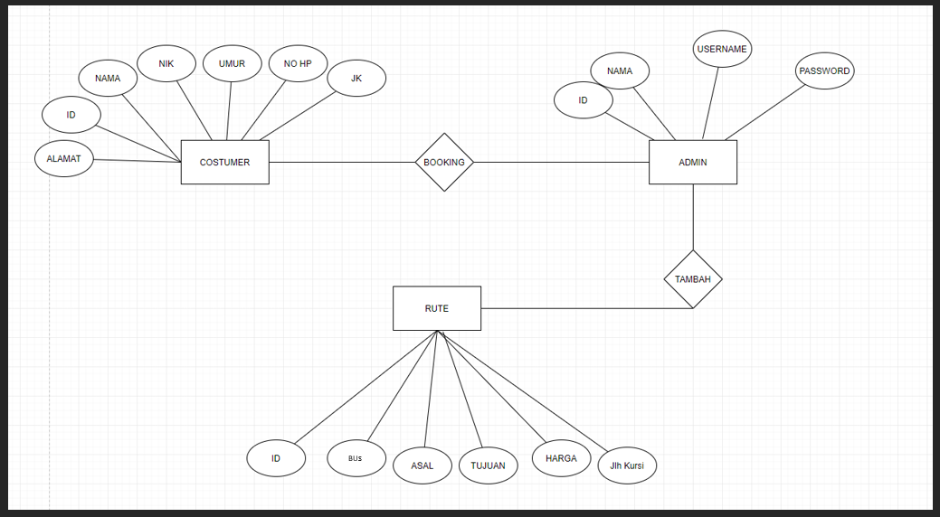
ERD

Slide 4
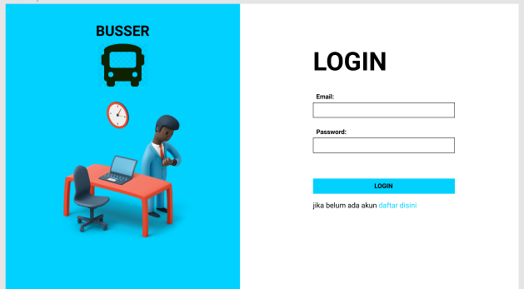
DESAIN UI/UX

Slide 5
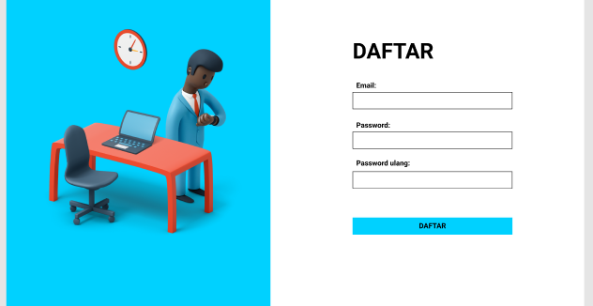

Slide 6
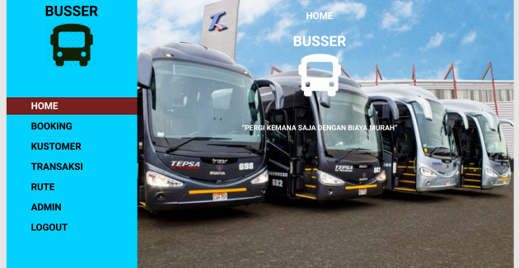

Slide 7
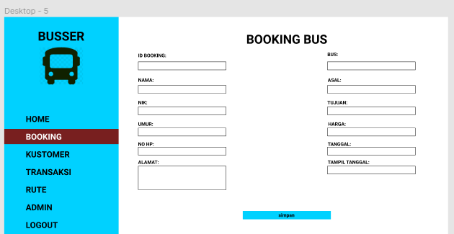

Slide 8
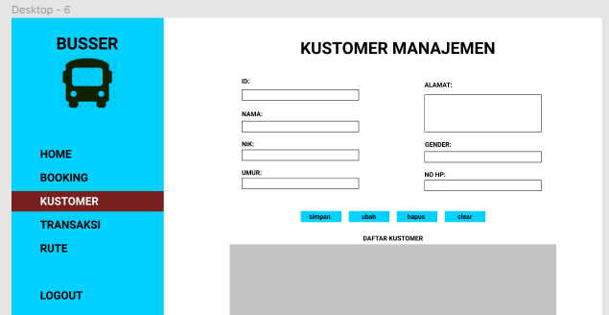

Slide 9
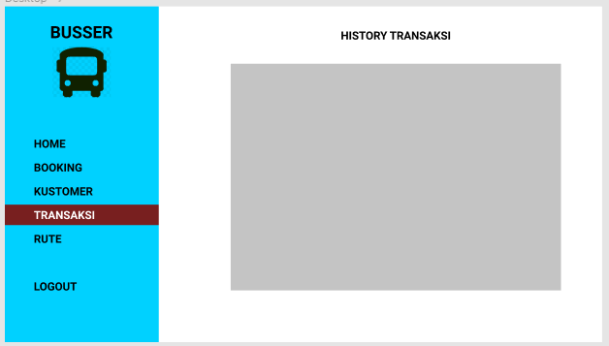

Slide 10
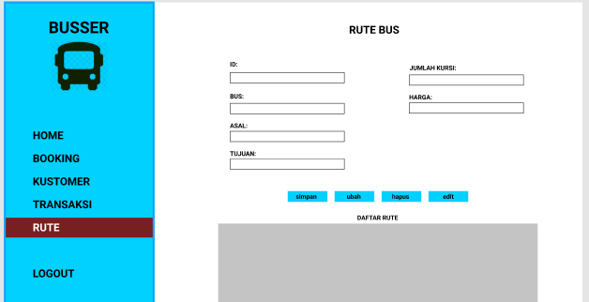

Slide 11
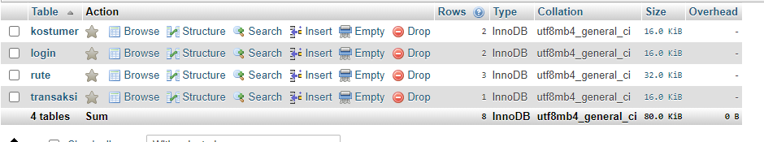
DATABASE STRUKTUR

